Slide 1
КЪЫРЫМ
ден

Slide 2
20 января – День Республики Крым.
Севем сени, гузель Къырым!
Табиатынъ пек дюльбер!
Юксек дагълар, ешиль багълар,
Эски шеэр ве койлер.

Slide 3
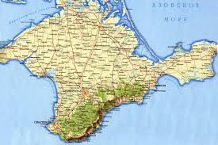
Къырым – бу ярымада.
Ярымаданынъ чевре сызыгъы учкъан къушкъа бенъзей.

Slide 4
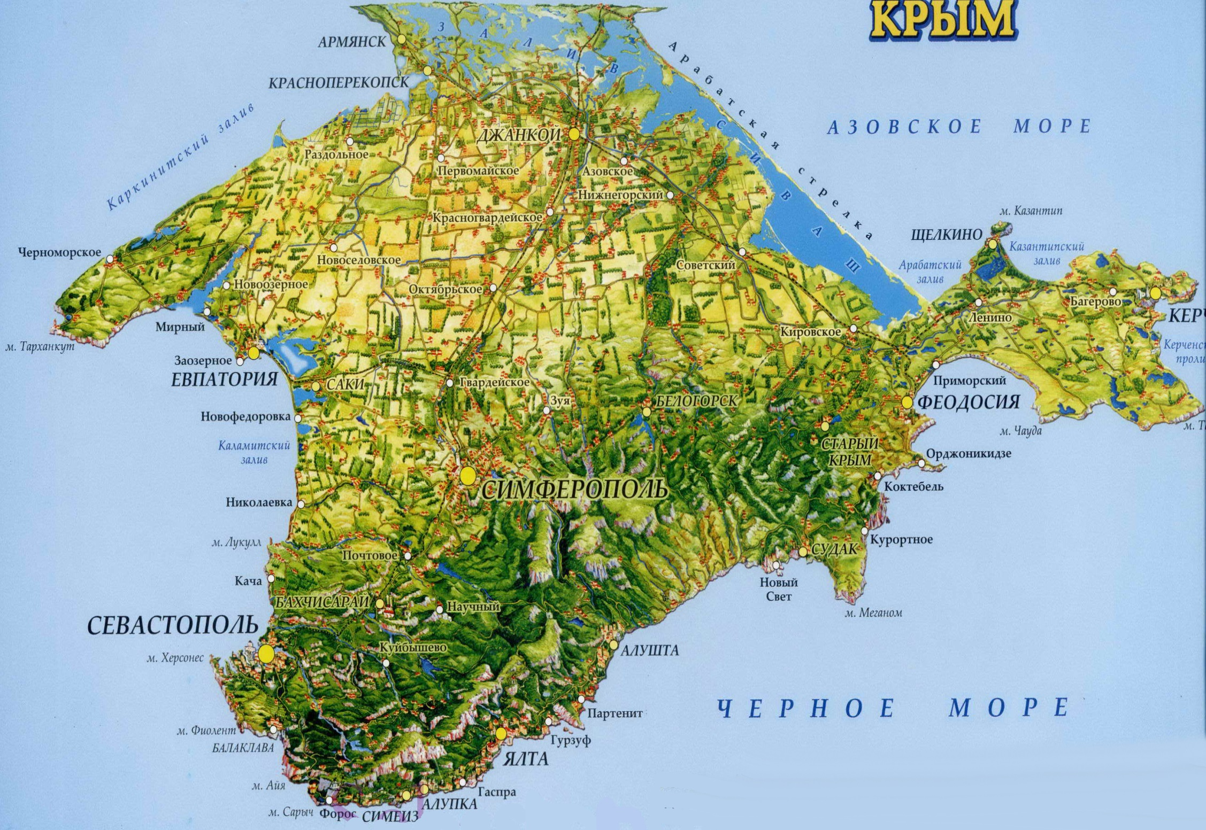
Кърымнынъ учь тарафы сув:шаркътанАзак денъизнинъ,гъарпта исе Къара денизнинъ тузлу сувлары. Шимальде Къырым буюк топракънен багълы.
О- Ор къапу
Крым омывается водами Чёрного и Азовского морей и мог бы быть островом, но Перекопский перешеек соединяет его с большой землёй.

Slide 5
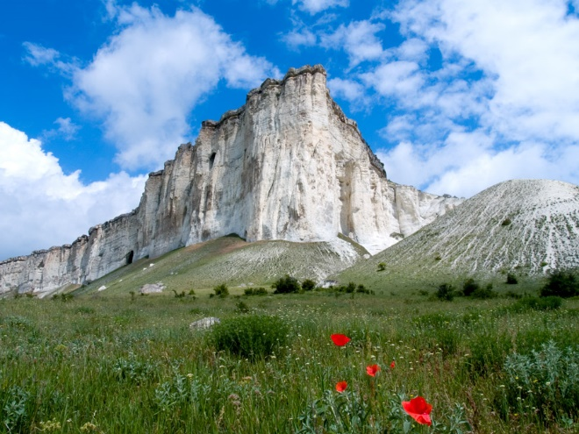
Къырым эвель -эзельден «ада», деп адландыргъан эди Масалларда.эфсане-лерде,шиирлерде онъа «Ешиль ада» дей эдилер.Багъчасарай.Акъмесджит,Эски Къырым,Къарасувбазар,Алушта,СудакъКерчь,Кефе,КезлевДжанкой,Ялта,Акъяр-эски шеэрлер.

Slide 6
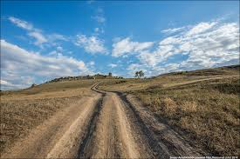
КЕНИШ ЧЁЛЛЕР

Slide 7
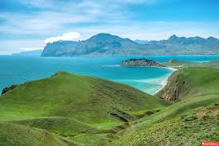
Байырлар ве денъиз

Slide 8
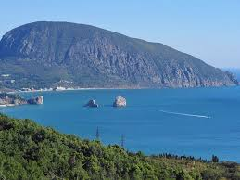
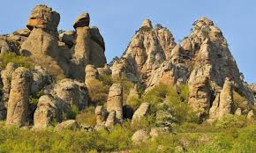
Дагълар
Аюв-Дагъ
Демирджи

Slide 9
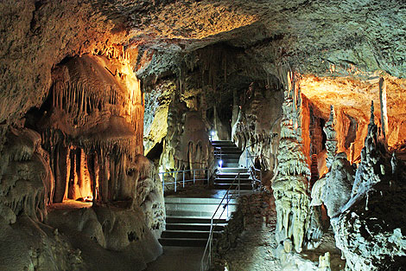
Къобалар Эмине-байыр-хосар

Slide 10
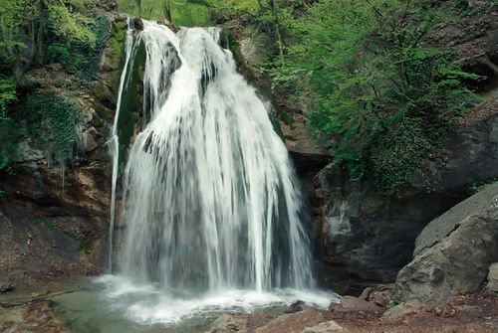
Учансув джур-джур

Slide 11
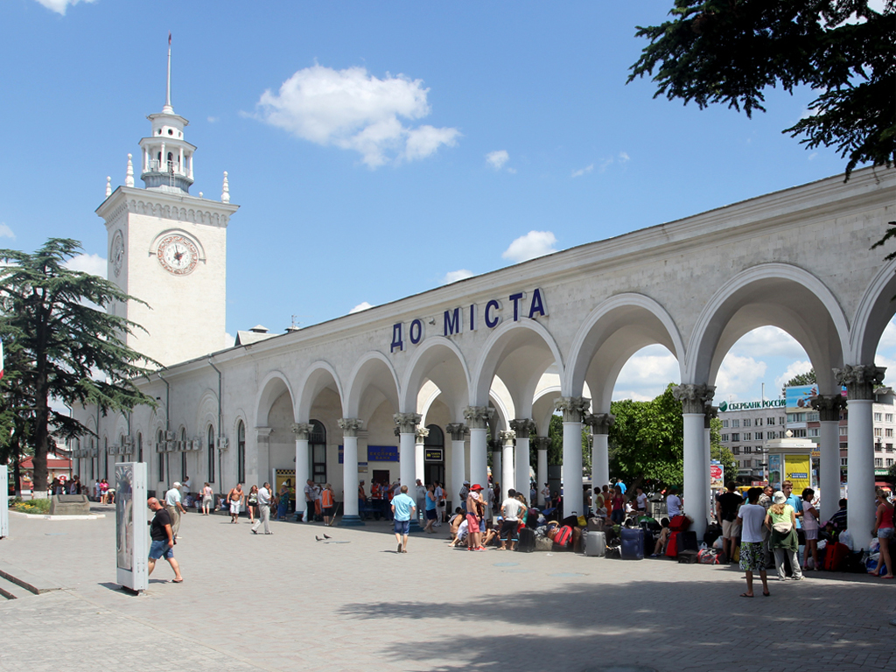
Акъмесджит-Къырымнынъ меркез шеэри

Slide 12
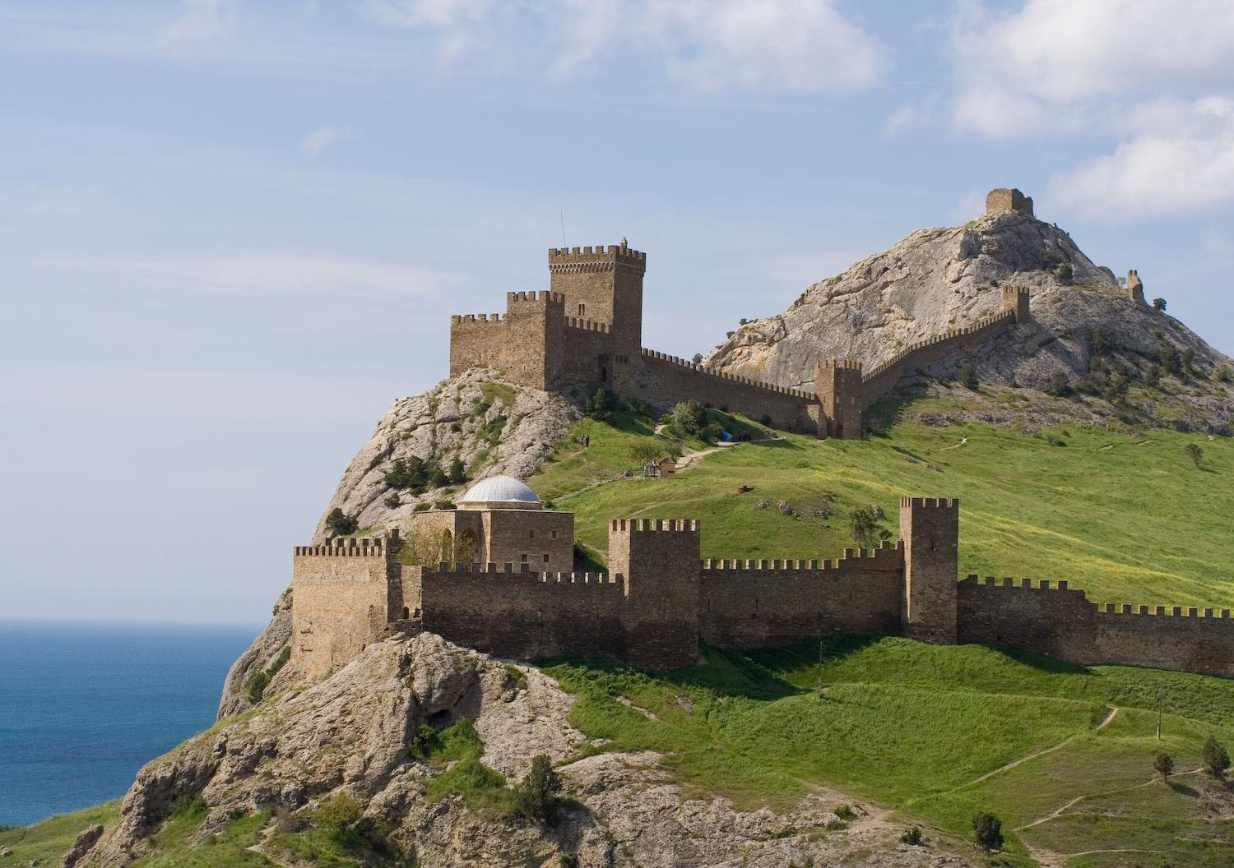
Судакъ

Slide 13
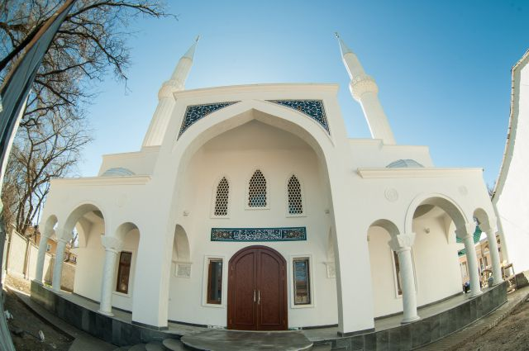
КЪк
Къарасувбазар

Slide 14
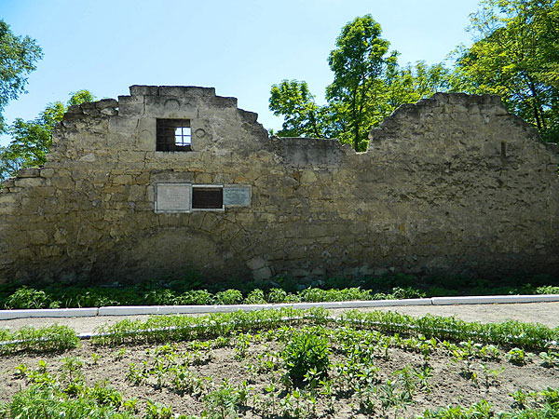

Slide 15
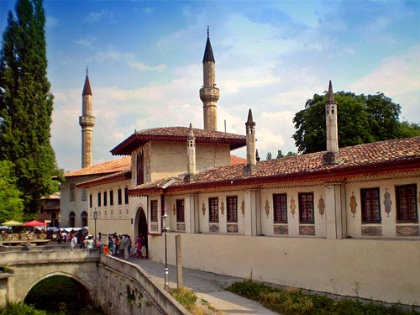
Багъчасарай

Slide 16
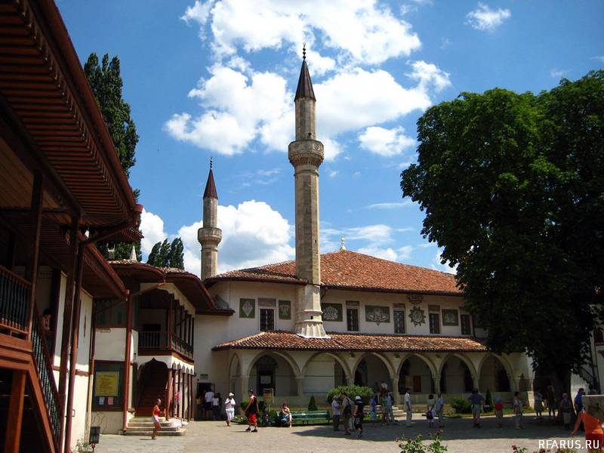

Slide 17
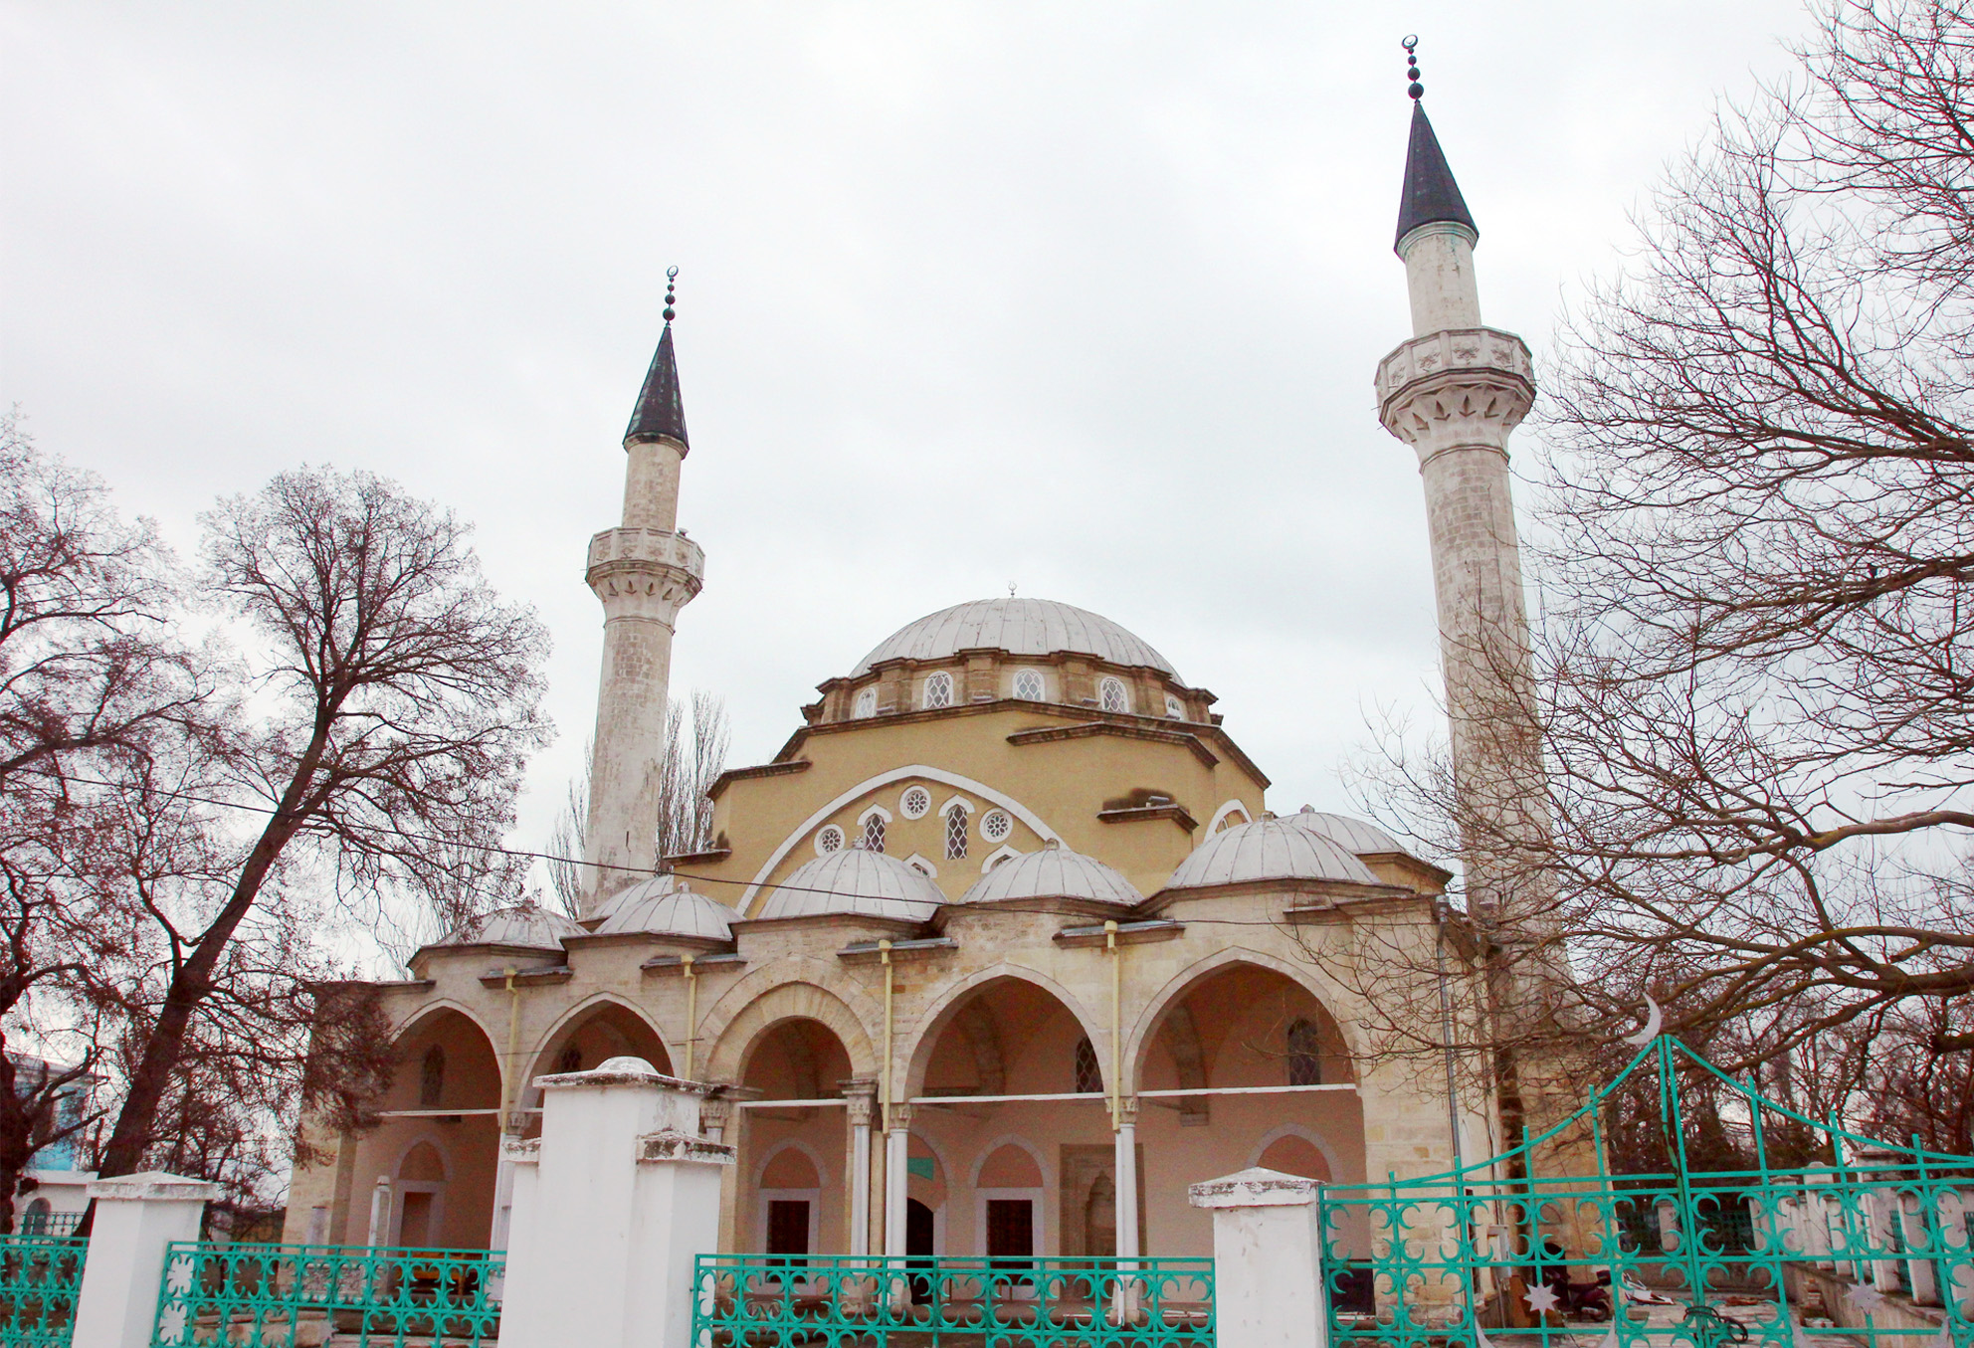
Кезлев ДжУма-джами

Slide 18
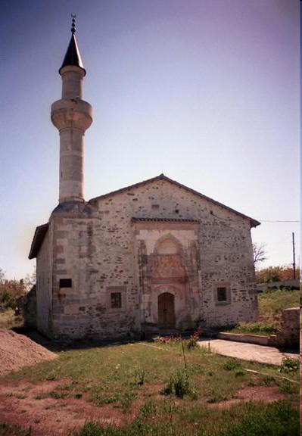
Эски Къырым
Озьбек Джами

Slide 19
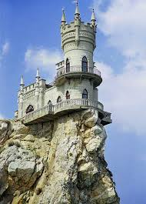
Ялта
Къарылгъач ювасы

Slide 20
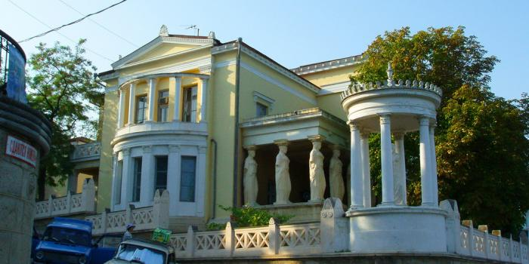
Кефе

Slide 21
Кефе

Slide 22
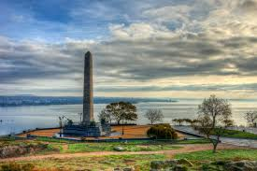
Керчь

Slide 23
Къырым нынъ озь тимсаллери бар:байракъ,алем, гимн.

Slide 24
Гимн республики впервые прозвучал на официальном уровне 20.10.2000 г. по случаю второй годовщины Конституции Автономной Республики Крым.

Slide 25
19 января – День флага Республики Крым. Синий цвет флага символизирует надежду на благополучное будущее; белый – обозначает равенство всех культур и народов полуострова, стремление к гражданскому миру; красный – героическую и трагическую историю Крыма, память об уроках прошлого.

Slide 26
Грифон на гербе, выражает идеи взаимопроникновения культур Крыма. Он хранитель и защитник республики. Варяжский щит – напоминание о торговых путях, проходящих через Крым. Его красный цвет – символ мужества, храбрости и отваги народов Крыма всех веков. Белые колонны – символ прошлых цивилизаций, оставивших свои следы на полуострове. Колонны обвивает сине-бело-красная (цветов флага Крыма) девизная лента с надписью «Процветание в единстве». Над щитом – восходящее золотое солнце – символ возрождения и процветания, тепла и света.

Slide 27
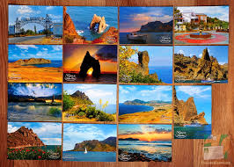
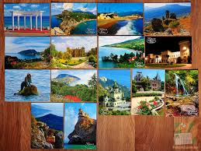
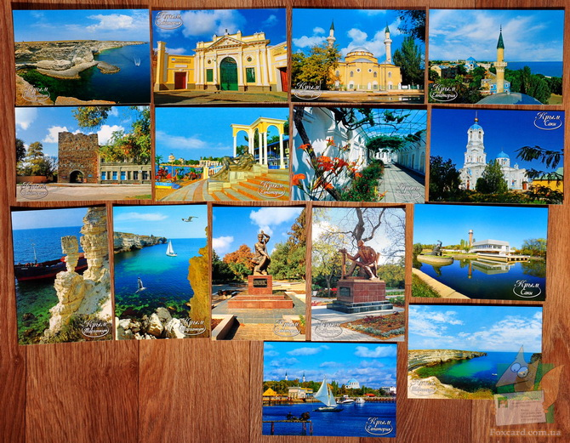

Slide 28
Ана киби яр олмаз,Ватан киби ер олмаз.
Догъгъан ерин-алтын бешик.

Slide 29
КЪЫРЫМ
20января 2016г.

